Slide 1
Hier komt de titel van de presentatie
Welkom
Informatieavond havo 5

Slide 3
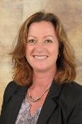
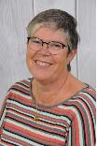
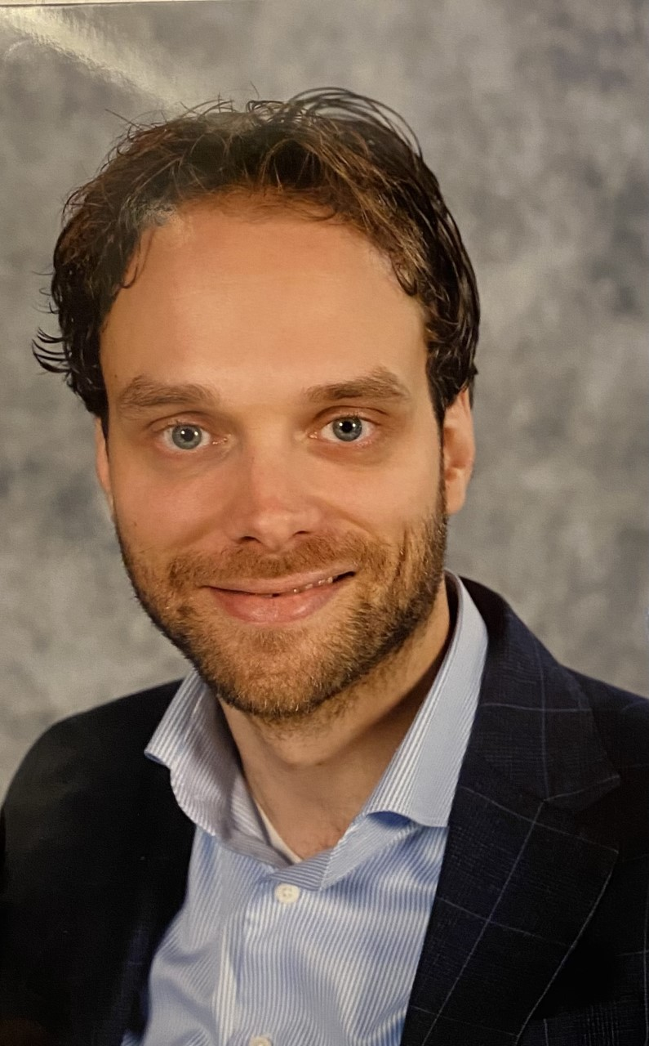
Organisatie
^{Mentor:} ^{eerste aanspreekpunt}
^{Decaan}
Mevr. B. Oostlander-Blokzijl (old@csvvg.eu)
^{Studiekeuze, vakkenpakketten}
^{Coördinator leerlingzaken}
Mevr. W. Muusers-Elting (havo345@csvvg.eu)
Verbinding leerling-mentor-ondersteuning
^{Teamleider}
Dhr. M. Lutke (m.lutke@csvvg.eu)
Personeel, onderwijs en organisatie

Slide 4
Ondersteuning
^{Studielokaal}
^{Iedere middag op school}
^{Gehele dag open (ook voor pws)}
^{Steunles wiskunde}
Leerlingen met grote ondersteuningsbehoefte
^{Via Atelier}
Informatie volgt over ondersteuning bij
^{(school)examens}

Slide 5
Havo 5 op CS Vincent van Gogh

Slide 6
Havo 5 op CS Vincent van Gogh
Eindcijfers
Schoolexamen
Schoolexamens havo 4
Centraal schriftelijk eindexamen
Schoolexamens havo 5

Slide 7
Schoolexamens (1/2)
Combinatiecijfer (eindcijfer bestaande uit 4 onderdelen)
^{Godsdienst en CKV in klas 4}
Maatschappijleer en Profielwerkstuk in klas 5
Rekentoets voor CM zonder wiskunde: maandag 30 oktober

Slide 8
Schoolexamens (2/2)
Vakken met alleen een schoolexamen:
^{Spaans}
^{Informatica}
^{Wiskunde D}
^{BSM}
^{Maatschappijleer}
^{CKV}
^{Godsdienst}
Mogelijkheid herexamen einde schooljaar (18 april)
^{Hoogste resultaat geldt}

Slide 9
Profielwerkstuk (1/2)
^{Afstudeerwerkstuk havo}
^{Minimaal 80 uur per persoon}
Begeleider is er voor het proces, je bent zelf verantwoordelijk voor het contact
Beoordeling: product, presentatie en proces
^{26 januari 1e versie}
^{8 maart definitieve versie}
^{3 april presentaties op school}

Slide 10
Profielwerkstuk (2/2)
^{Wat moet je doen:}
^{Hoofd- en deelvragen}
^{Theorie}
Eigen onderzoek i.c.m. externe organisatie
^{Bronnen zoeken + verwerken}
^{Logboek bijhouden}
^{Presentatie houden}
^{TTO: in het Engels}
Zie website voor de handleiding

Slide 11
Afsluiten schoolexamen
Na de toetsweek lessen (examentrainingen) + bijzonderheden:
Herkansingen, herexamen SE, praktijk SE’s muziek + beeldend, Expo/muziek avond, PO biologie, presentatie pws
Maandag 22 april t/m donderdag 25 april lessen: examentrainingen
Dinsdag 23 april cijfers bekend (+ handelingsdelen afgerond)
Donderdag 25 april cijfercontrole + examenvoorlichting + examenfoto’s
Donderdag 25 april ‘s avonds galadiner en -feest

Slide 12
Centraal Schriftelijk Eindexamen
^{Tijdvak I / II}
^{Herkansen en herprofileren}
Eindcijfers afgerond op geheel (5,49 = 5)
Ziekte: vooraf telefonisch contact met de teamleider
Minimaal 15 minuten van te voren aanwezig

Slide 13
Zak- en slaagregeling
Gemiddelde van alle centraal eindexamencijfers is minimaal een 5,50 (5,49 is niet genoeg)
Niet meer dan 1 tekort in de eindcijfers voor de kernvakken (Nederlands, Engels, wiskunde)
Maximaal 1 tekort in de eindcijfers
Maximaal 2 tekorten in de eindcijfers (niet in kernvakken) en 2 compensatiepunten
Maximaal 3 tekorten in de eindcijfers op 2 vakken (niet in de kernvakken) en 3 compensatiepunten

Slide 14
Geslaagd voorbeelden (mits 5,5 gemiddeld op CSE)
1x een 5
2x een 5 MAAR: 2x een 7 (max. 1 in kernvakken)
1x 5 en 1x een 4 MAAR: 3x een 7 (max. 1x 5 in kernvakken)
3x een 5

Slide 15
Belangrijke data
SE-week 1 2/11 – 10/11
SE-week 2 16/1 – 24/1
SE-week 3 20/3 – 28/3
CSE tijdvak I 14/5 – 29/5
Uitslag tijdvak I 12/6
CSE tijdvak II 18/6 – 25/6
Uitslag tijdvak II 2/7
Diplomering 10/7 (gehele dag vrij houden)

Slide 17
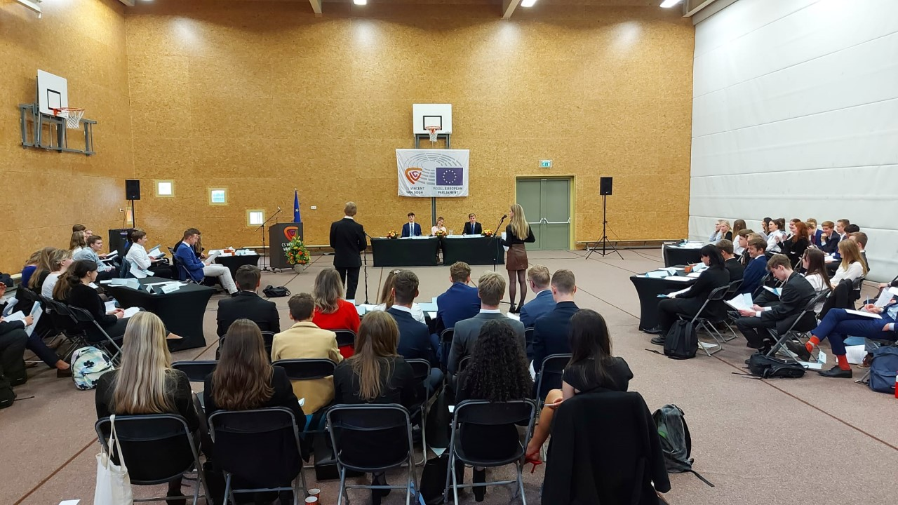
MEP (1/3)
Simulatie van besluitvorming Europees Parlement
Commissies: oplossing voor actueel probleem
^{Wo 20 en do 21 december}
^{Gepaste kleding}
^{Voorbereiding begint al eerder}
^{Verplicht onderdeel}
^{Woensdag 08.15 tot 16.00 uur}
^{Donderdag 08.15 tot 18.00 uur}

Slide 18
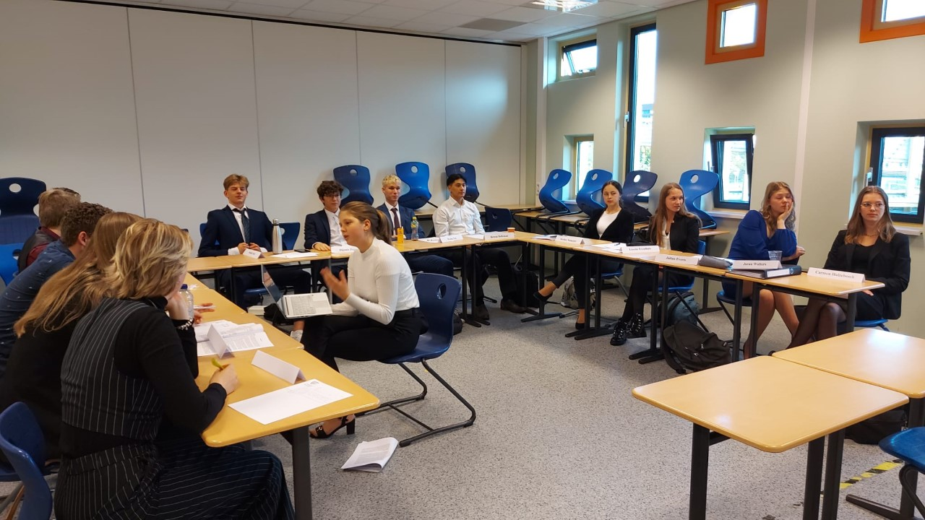
MEP (2/3)
Wo 20 december: Hoe komt een besluit tot stand?
^{Leerlingen V6 begeleiden}
^{Procedures}
^{Spelregels debat}
^{Meerderheid vinden}
^{Resolutie opstellen}

Slide 19
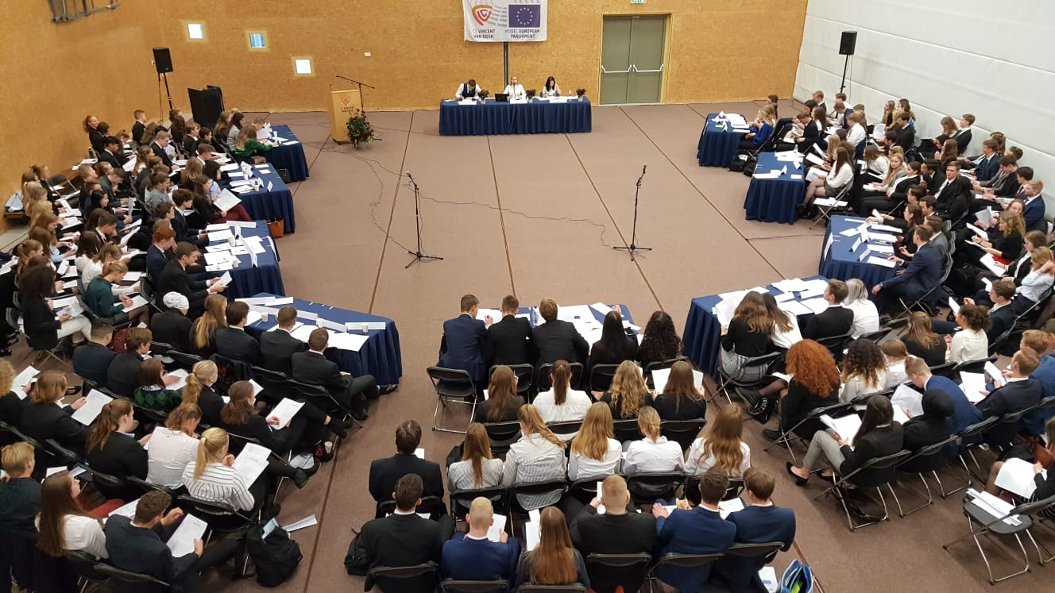
MEP (3/3)
Do 21 december: Algemene vergadering (debat en stemming)
^{Open voor publiek: kom langs!}

Slide 20
VAN
HAVO 5
NAAR HET
HBO
Notes:
Deze presentatie zal uit 2 delen bestaan: ik vertel eerst wat over LOB op school en daarna volgt een presentatie van de Hanzehogeschool Groningen over studeren aan het HBO.

Slide 21
Loopbaan
Oriëntatie en
Begeleiding
Notes:
Vóórdat de stap naar het HBO gemaakt kan worden, moet er nog het één en ander gedaan worden aan LOB. Moet omdat LOB verplicht is en naar behoren moet worden afgerond. Net als vorig jaar in Havo 4, moet iedere leerling 20 slu besteden aan LOB.
Sommige activiteiten zijn verplicht, maar er kunnen ook keuzes worden gemaakt. Van elke activiteit moet een verslag geschreven worden.

Slide 22
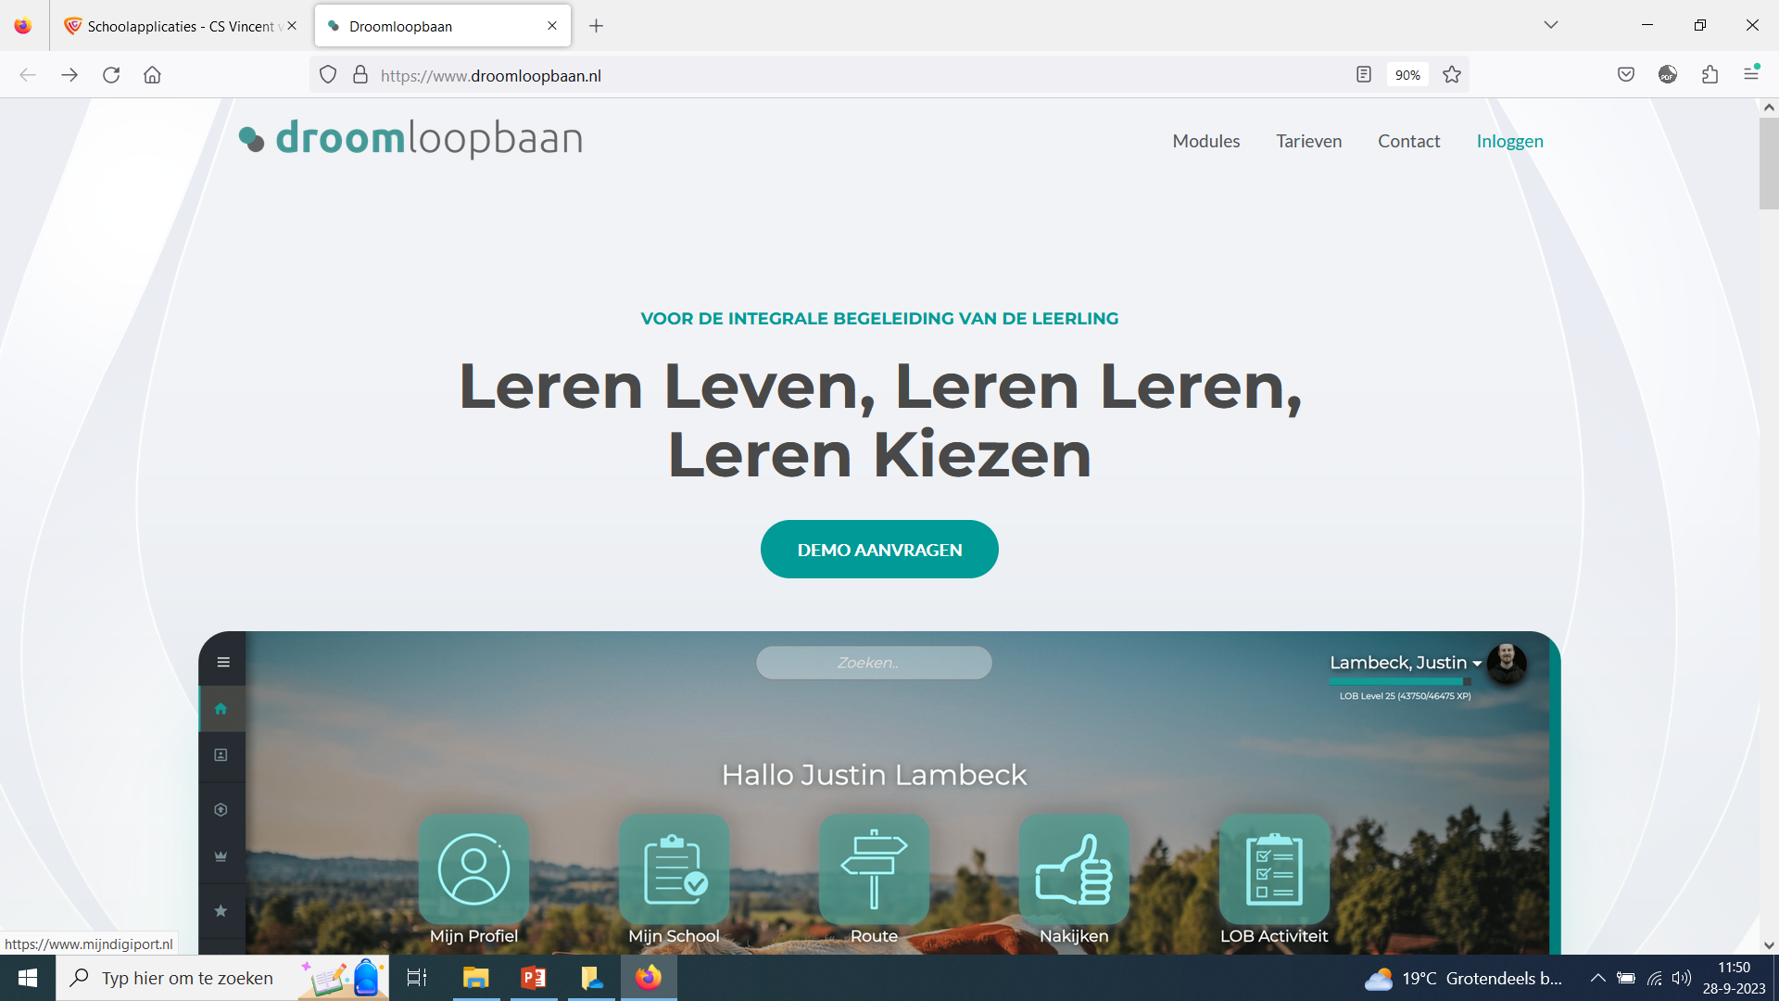
LOB: verplichtingen
Leerlingen worden lid van Droomloopbaan en doorlopen de route
⇑
Openingsscherm Droomloopbaan: klik rechtsboven op inloggen
Notes:
Droomloopbaan is het platform voor alle betrokkenen bij de loopbaanoriëntatie en begeleiding van onze leerlingen. Hierin staan sowieso alle opdrachten en activiteiten waarmee school jullie ondersteunt bij het leren maken van loopbaan- en studiekeuzes.

Slide 23
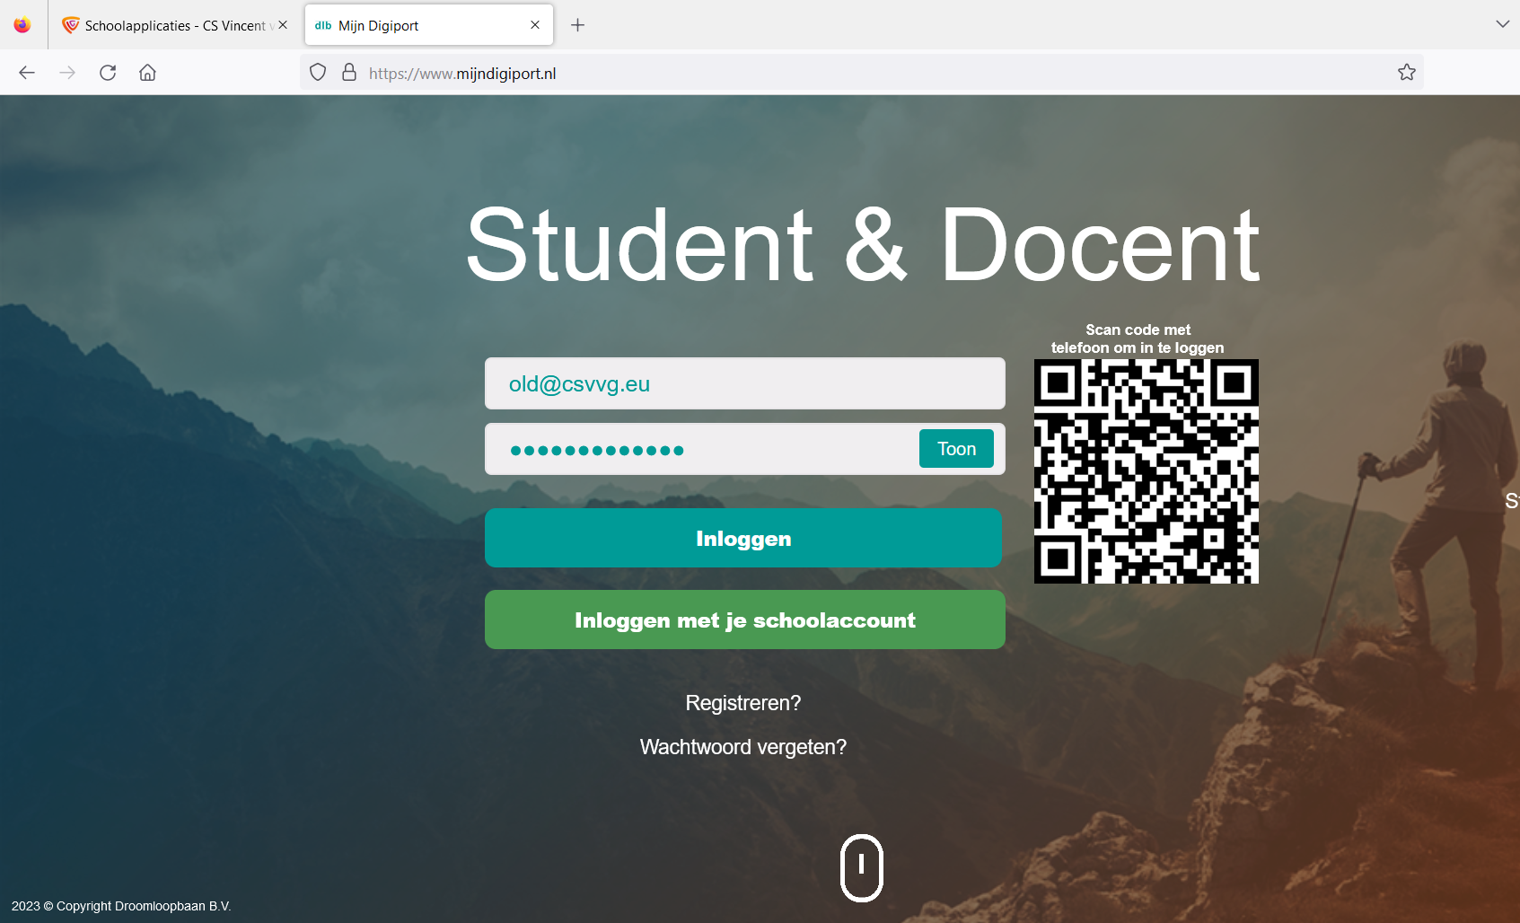
Als je wel eerder met Droomloopbaan gewerkt hebt, log je in met je gegevens (e-mailadres en zelfgekozen ww) en vul je daarna bij jouw instellingen de nieuwe klascode van jouw mentor in.
Als je niet eerder met Droomloopbaan gewerkt hebt, moet je je eenmalig registreren (met e-mailadres en zelfgekozen ww).
Je hebt een klascode nodig om je te koppelen aan jouw mentor.

Slide 24
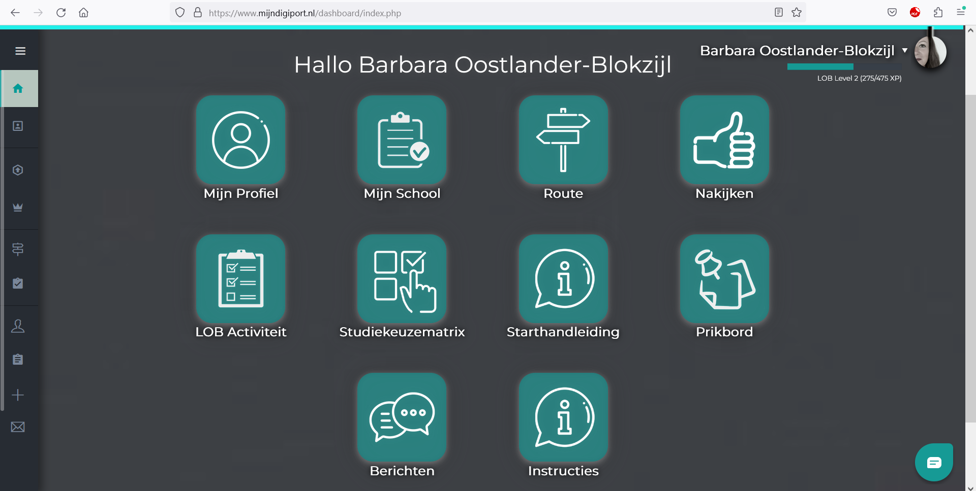
Kies na te zijn ingelogd op het dashboard voor Route
⇑

Slide 25
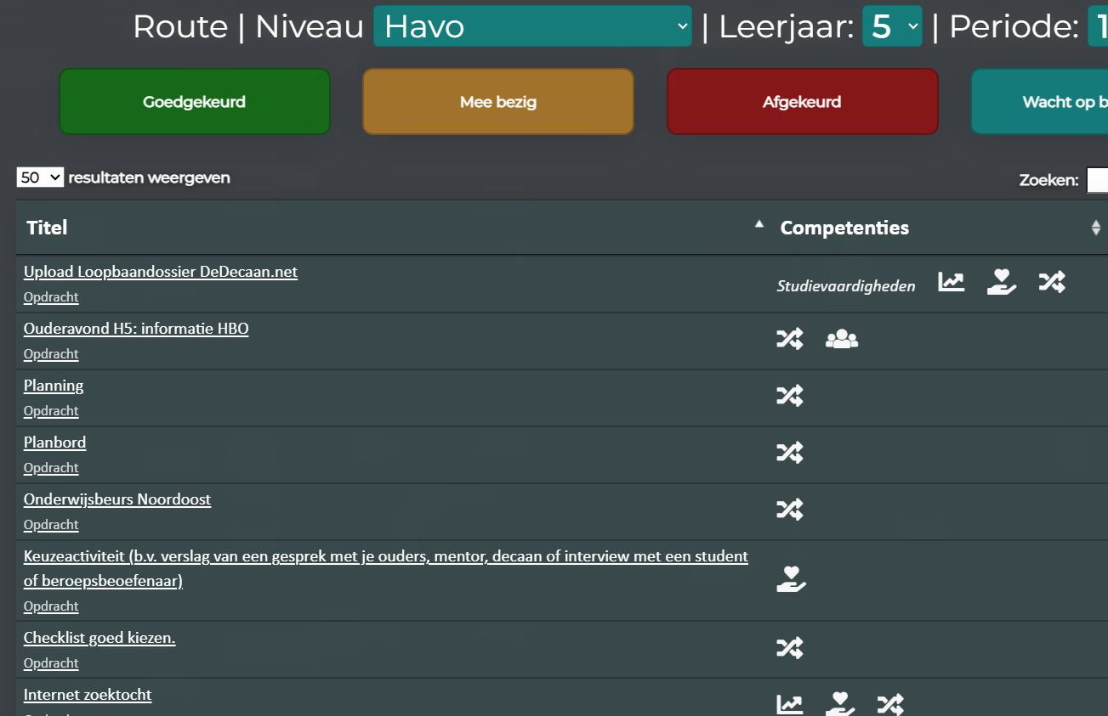
Notes:
Niet alle opdrachten zullen worden gemaakt; je maakt alleen de algemene opdrachten (bijvoorbeeld Planning en Planbord) en de opdrachten van de activiteiten waar jij voor gekozen hebt (bijvoorbeeld Ouderavond H5: informatie HBO).

Slide 26
LOB: keuze-activiteiten (1)
Informatieavond HBO (2 slu)
Webinar DUO (2 slu) op donderdag 26 oktober 2023
Gesprek mentor (1 slu)
Gesprek decaan (1 slu)
Studiekeuzeworkshop op donderdag 16 november 2023
Beroepenvoorlichting Rotary (2 slu) op donderdag 29 februari 2024
Notes:
Op school kunnen er verschillende activiteiten worden gedaan.
Zeer binnenkort ontvang je informatie over de Webinar van DUO over studiefinanciering.
De studiekeuzeworkshop is bedoeld voor havo 5 leerlingen die nog niet goed weten welke (vervolg) studie bij ze past of die twijfelen over hun studiekeuze. Jullie kunnen dus naar keuze deelnemen. Inschrijving voor de studiekeuzeworkshop staat open tot uiterlijk 18 oktober 18:00 uur.
In samenwerking met de Rotary en het Nassau College wordt er jaarlijks een beroepenvoorlichtingsavond georganiseerd om leerlingen een praktisch beeld te geven van verschillende beroepen.

Slide 27
LOB: keuze-activiteiten (2)
De onderwijsbeurs (6 slu) op 6 en 7 okt. 2023
De buitenlandbeurs (6 slu) op 24 en 25 nov. 2023
De tussenjaarbeurs (6 slu) op 28 juni 2024
Een interview met een student (1 slu)
Een interview met een beroepsbeoefenaar (1 slu)
Open dag (6 slu) of Meeloopdag (6 slu)
Opdrachten en verslagen van alle activiteiten kunnen worden vastgelegd in ‘Mijn Profiel’ in Droomloopbaan.
Notes:
De onderwijsbeurs Noordoost is inmiddels achter de rug. Ben je geweest? Schrijf een verslagje en zet het in Droomloopbaan.
De buitenlandbeurs is op vrijdag 24 en zaterdag 25 november 2023 in de Jaarbeurs, Utrecht.
De tussenjaarbeurs is dit jaar op vrijdag 28 juni 2024 uur in Houten, bij Utrecht.
Op de open dag krijgen leerlingen informatie over de studie en kunnen zij de sfeer proeven van de onderwijsinstelling. Verder krijgen leerlingen de mogelijkheid om met zowel studenten als docenten te praten. Alle informatie ligt daar bij elkaar. De eerstvolgende open dag van de Hanzehogeschool is 29 oktober 2022.
Tijdens een meeloopdag kunnen leerlingen ervaren hoe het is om een bepaalde opleiding te doen. Een student neemt ze mee naar hoor- en/of werkcolleges, ze krijgen een rondleiding door het gebouw en kunnen een bezoekje brengen aan een studentenvereniging. Bovendien is er ruimschoots gelegenheid om vragen te stellen aan de studenten die de opleiding doen.

Slide 28
Mijn Profiel bevat:
Studie Informatie
Opleidingen
Werkervaring
(vakken)Portfolio
Collages
Diploma’s en Certificaten
Kwaliteiten
Motieven
Stages
Open Dagen
Voorlichtingen
Vervolgstudie
Notes:
Mijn Profiel is een digitaal portfolio waarin je alles verzamelt waar je trots op bent. Je kiest zelf welke opdrachten en activiteiten je zichtbaar wilt hebben in jouw profiel. Alle informatie die je verzameld hebt, zou je kunnen gebruiken voor je gesprekken met je mentor of je keuze voor een vervolgopleiding. Vanuit het digitaal portfolio kun je ook zelf een CV uitprinten, als je die een keer nodig hebt voor een sollicitatie.

Slide 29
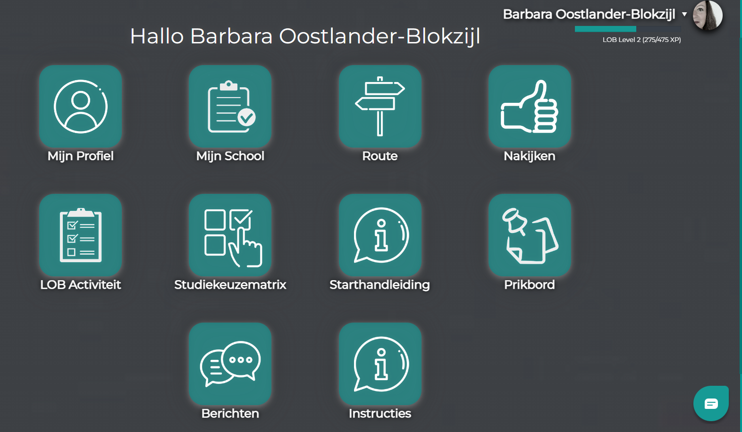
Mijn Profiel
⇑

Slide 30
⇑

Slide 32
Studielasturen op een rij
Notes:
Samenvattend: je doorloopt de route op Droomloopbaan, maakt opdrachten en schrijft verslagen van verschillende activiteiten en zorgt dat je dit jaar 20 slu haalt (maar belangrijker nog: zicht krijgt op wat je na de havo wilt gaan doen).

Slide 33
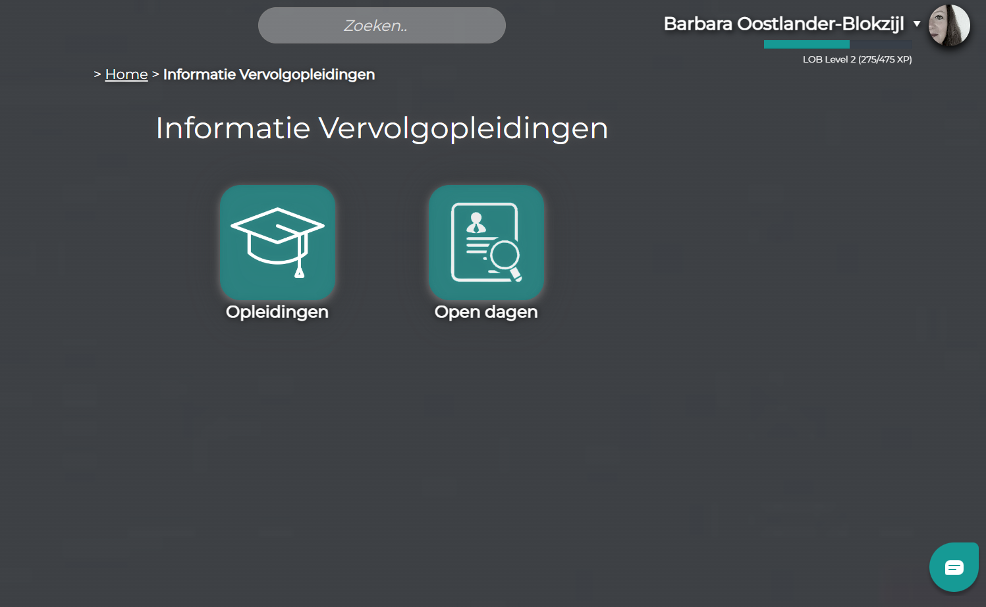
Notes:
Wat kun je verder vinden in Droomloopbaan?

Slide 34
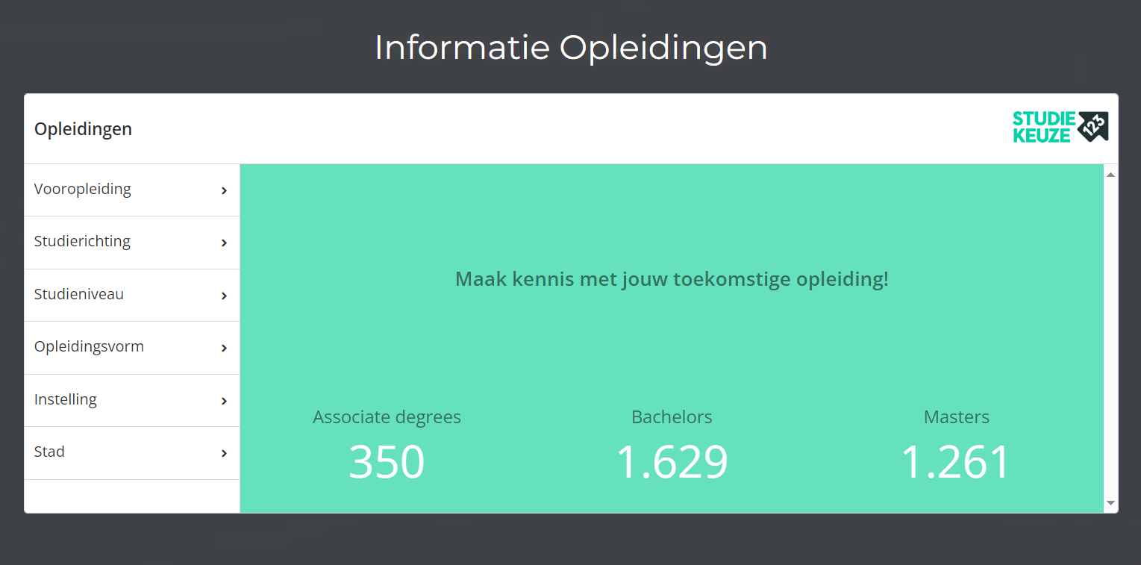
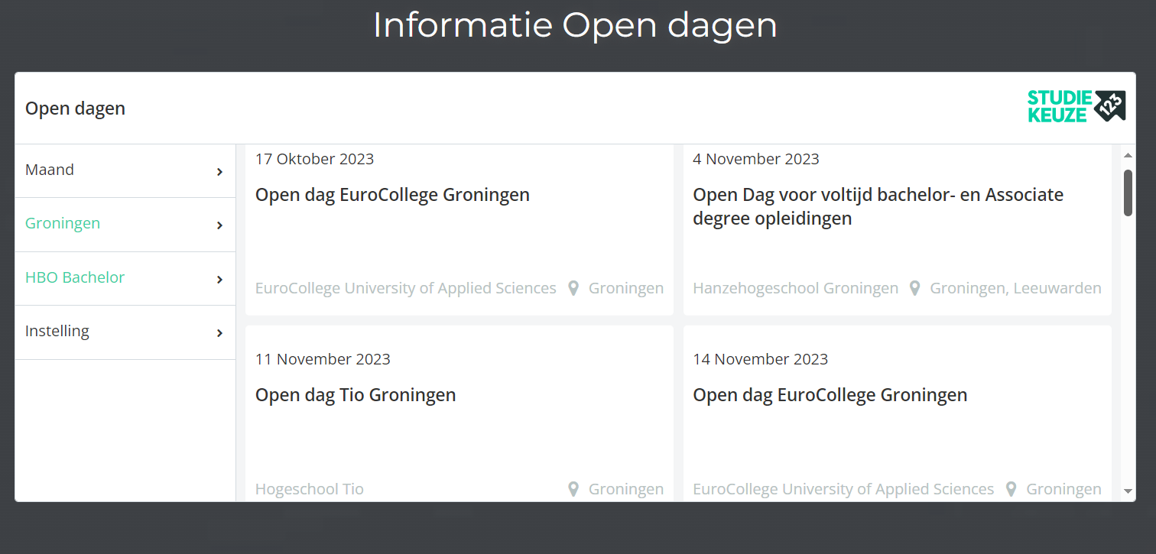

Slide 35
Andere handige websites
www.studiekeuze123.nl
www.studiekeuzekind.nl
www.duo.nl.
www.studeermeteenplan.nl
www.carriëretijger.nl

Slide 36
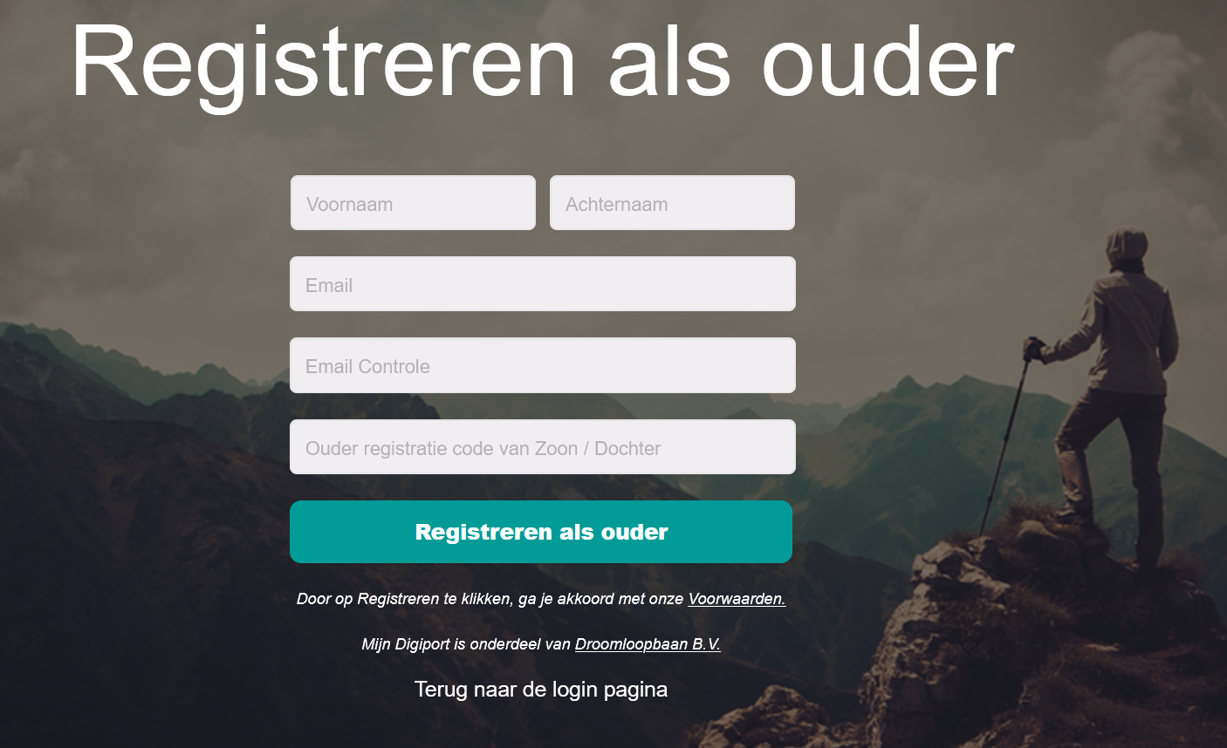
Registreren als ouder
Ga naar Droomloopbaan en klik op inloggen
Scroll naar beneden naar ouder & verzorger en klik op registreren
Vul alle gegevens in (naam, e-mailadres)
De eenmalige code die tot slot nodig is, staat in het account van uw zoon/dochter bij instellingen - privacy
Notes:
Hoe kan een ouder een account aanmaken en inloggen?
Wanneer een leerling zich registreert bij Droomloopbaan en de leerling vult tevens het mailadres in van een van de
ouders, krijgt u als ouder een email met daarin de vraag om een account aan te maken. U kunt vervolgens zelf een
wachtwoord kiezen.
Heeft u meerdere kinderen die met Droomloopbaan werken? Dan hoeft u maar 1 account aan
te maken om de voortgang te zien van uw kinderen.

Slide 37
Inschrijven voor de vervolgfase
Kijk goed wat de inschrijfprocedure
van de opleiding is
Schrijf je, bij voorkeur vóór 1 december 2023 in via studielink
Notes:
Het is van belang dat je, voordat je een inschrijfverzoek doet in Studielink, je via de website van je hogeschool of universiteit kijkt hoe de inschrijfprocedure van de opleiding is. Studielink is namelijk maar een deel van het inschrijfproces. Er zullen dus altijd stappen zijn die specifiek voor een onderwijsinstelling / opleiding gelden.
Daarnaast zijn er algemene stappen waaraan je moet voldoen, zoals betalen van het collegegeld.
Inschrijven bij een hogeschool of universiteit is een procedure die enige tijd vereist, zowel van de aankomende student als de instelling. Bovendien gelden vaak deadlines, bijvoorbeeld bij loting, maar ook bij andere opleidingen. Zorg daarom dat je op tijd begint en rekening houdt met de verwerkingstijd die de instelling nodig heeft. Wanneer je laat begint met inschrijven je niet de enige zult zijn. Hoe dichter je bij deadlines en/of aanvang van het collegejaar (1 september) komt, hoe drukker het is bij de instelling en bij de Studentenhelpdesk Studielink. Dit betekent dat je dan te maken krijgt met langere wachttijden.

Slide 38
Voorlichting Hanzehogeschool
Notes:
En dan geef ik nu het woord aan de studentvoorlichters van de Hanzehogeschool Groningen.

